Slide 1









Tiếng Việt 3
Trang 36

Slide 2
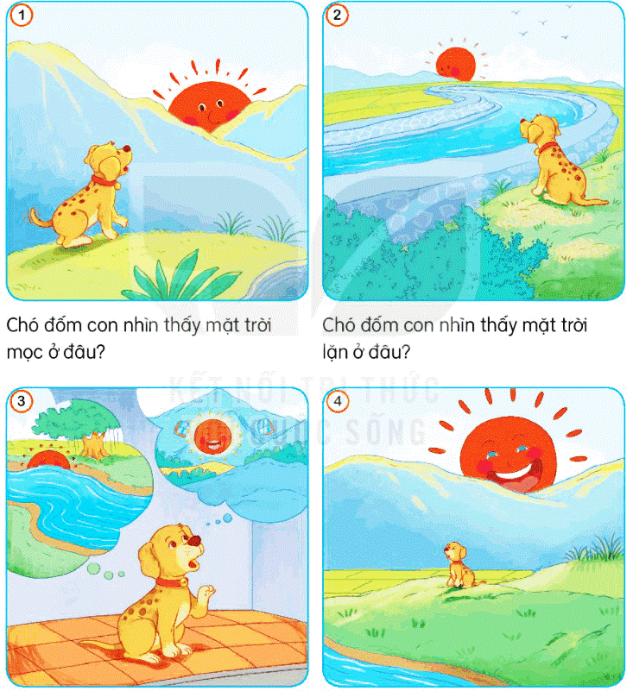

Nghe kể chuyện
Chó đốm con nghĩ bụng : “ Ơ, sao mặt trời không quay về phía đông nhỉ? Có lẽ mặt trời có hai cái nhà, sáng mai mặt trời sẽ mọc từ dòng sông phía tây, đến chiều sẽ về ngôi nhà ở dưới chân núi. Vậy sáng mai mình sẽ ra bờ sông để đợi mặt trời” Nghĩ vậy, chó đốm con vui vẻ về nhà.
Chó đốm con nhìn thấy mặt trời mọc ở đâu?
Chó đốm con nhìn thấy mặt trời lặn ở đâu?
Sáng hôm sau, chó đốm con đến bờ sông phía tây và nhìn chăm chăm vào chỗ hôm qua mặt trời lặn. Nhưng nó đợi rất lâu mà không thấy mặt trời xuất hiện.
“Hay là mặt trời ốm rồi? Phải đi mời bác sĩ đến khám cho mặt trời thôi.” Chó đốm vừa quay đầu nhìn lại thì thấy mặt trời phía đông đang mỉm cười với mình.
Cả ngày hôm ấy, nó quan sát mặt trời rất chăm chú, từ lúc mặt trời mọc đến lúc mặt trời lặn xuống dòng sông phía tây.
Một buổi sáng, chó đốm con nhìn thấy mặt trời mọc từ chân núi phía đông.
Chó đốm con nghĩ gì?
Điều gì làm chó đốm con ngạc nhiên?

Slide 3
Trả lời các câu hỏi
Chó đốm con nhìn thấy mặt trời mọc ở đâu?
Chó đốm con nhìn thấy mặt trời lặn ở đâu?
Chó đốm con nghĩ gì?
Điều gì làm chó đốm con ngạc nhiên?

Slide 4




Rốt cuộc là đã xảy ra chuyện gì vậy nhỉ? Các bạn nhỏ thông minh hãy nói cho chó đốm con biết nhé!

Slide 5

Kể lại toàn bộ câu chuyện

Slide 6
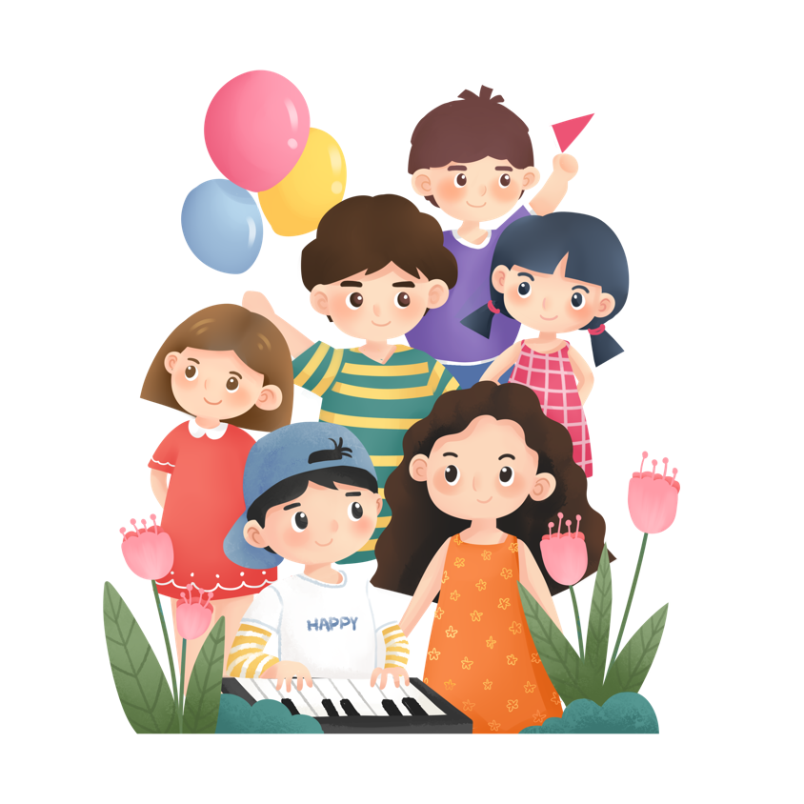
DẶN DÒ
Kể lại câu chuyện
cho người thân và bạn bè.

Slide 7
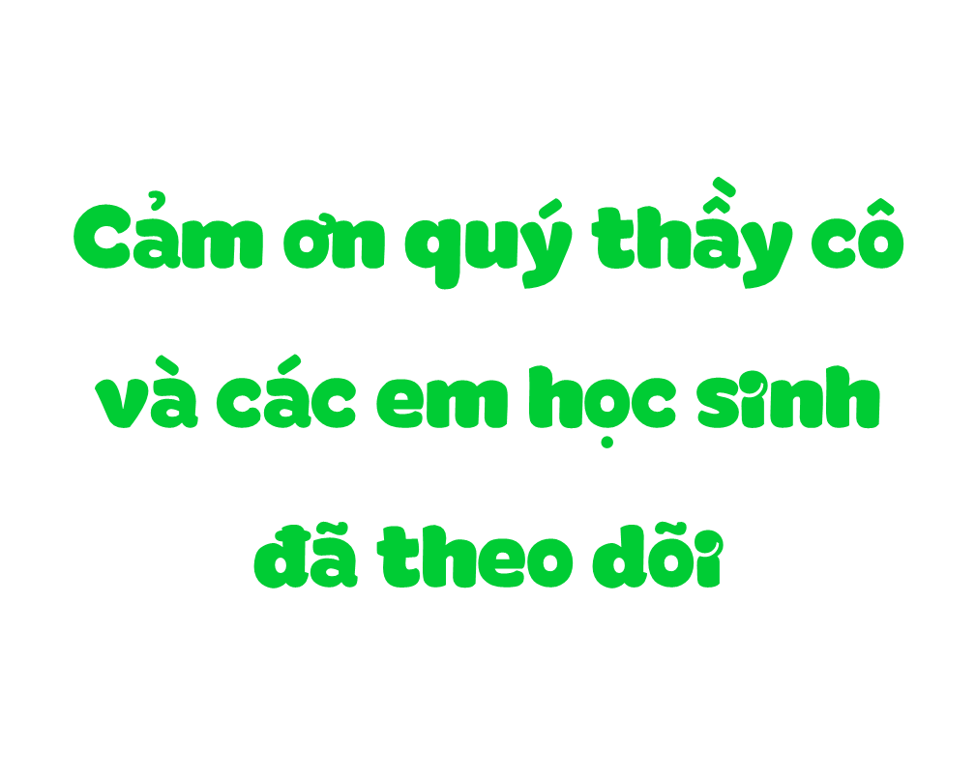
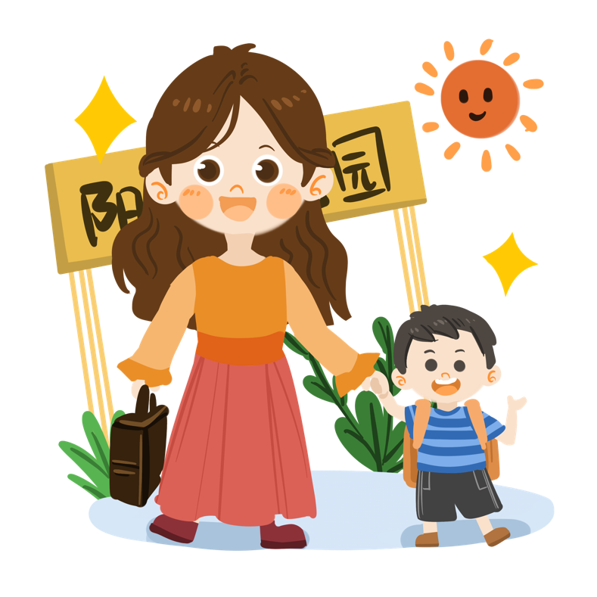

Slide 8

GIÁO ÁN ĐIỆN TỬ LỚP 4
GIÁO ÁN ĐIỆN TỬ LỚP 2 & LỚP 3
Bộ Kết nối tri thức
Soạn bài giảng yêu cầu các khối lớp
Thiết kế bài giảng E – Learning
MĂNG NON – TÀI LIỆU TIỂU HỌC
Mời truy cập: MĂNG NON- TÀI LIỆU TIỂU HỌC | Facebook
SĐT ZALO : 0382348780 - 0984848929

